Slide 1
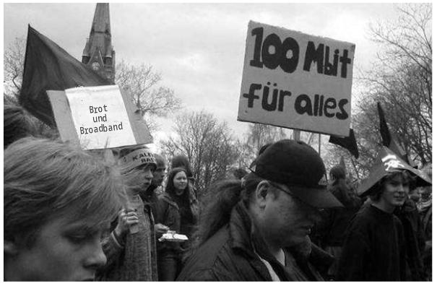


i2s 2007- OP IS
Obsah prezentácie
Míľniky
Stratégia OP IS 2007-2013
Prioritné osi OP IS
2007, MF SR, 09/2007

Slide 2
Dôležité míľniky a dokumenty ŠF
2007-2013
Národný strategický referenčný rámec – NSRR
  termín schválenia - august 2007
Operačný program IS
termín schválenia - N
Programové manuály pre OP IS
N+1 – N+3
Interný manuál pre SORO k OP IS
október 07
Štúdie
Výzvy na projekty
  2005-2007
    2007-2013
október
január
apríl
júl
október
január
  Dôležité míľniky:
  6. December 2006: NSRR a OP schválené vládou SR
  Február / marec 2007: Technické konzultácie s EK a zapracovávanie pripomienok
  29 jún 2007: Oficiálne predloženie OP do EK
  17. August 2007: Schválenie NSRR v EK
  17. september : Schválenie OP IS v EK
  17. október : Predloženie Programového manuálu pre OP IS a schém štátnej pomoci
  17. november : Predloženie príručky pre žiadateľov o NFP
  17. december : Predloženie Komunikačného plánu pre OP IS
  15.10.2007: Predloženie finálnej verzie Interného manuálu SO RO pre OP IS
  Štúdie uskutočniteľnosti
  rok 2008 - zverejnenie prvých výziev na predkladanie projektov

Slide 3
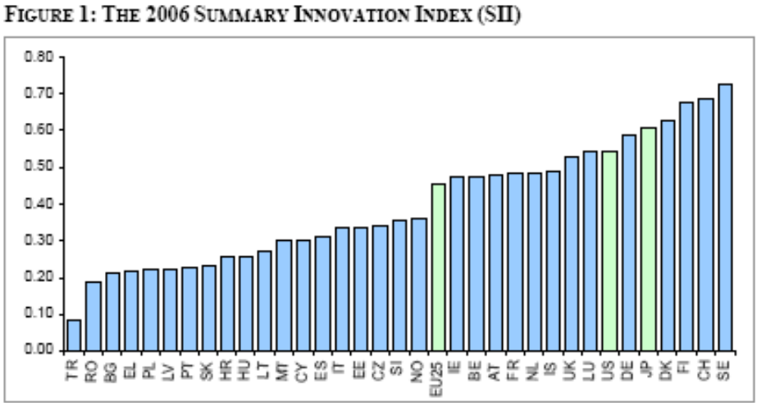
Slovensko a innovation gap
SR patrí medzi najzaostalejšie krajiny EÚ v úrovni inovatívnosti (24. miesto z 32 hodnotených krajín)
Informatizácia je kľúčovým vstupom a podmienkou inovatívnosti
Aj v tejto oblasti SR výrazne zaostáva a bez jej masívneho rozvoja sa nepodarí naštartovať inovačné procesy v ekonomike
Slovensko

Slide 4
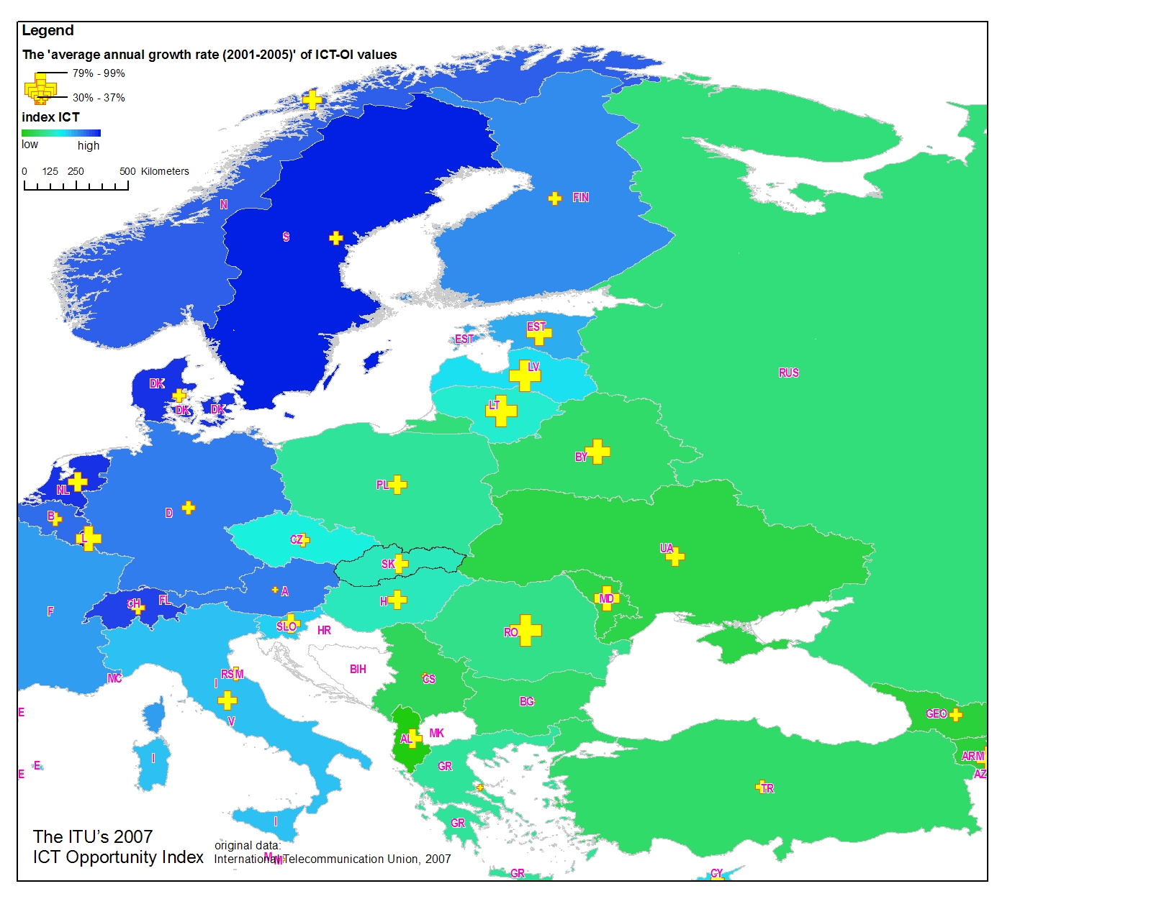
Slovensko a digital gap, východiská pre 2007-2003
SR má veľmi nízku:
Penetráciu broadbandu (23%)
Dostupnosť eGovernmentu (2 služby)
Nedostatočne pripravené ľudské zdroje
V porovnaní s väčšinou východných krajín EÚ aj nízky rast IT

Slide 5
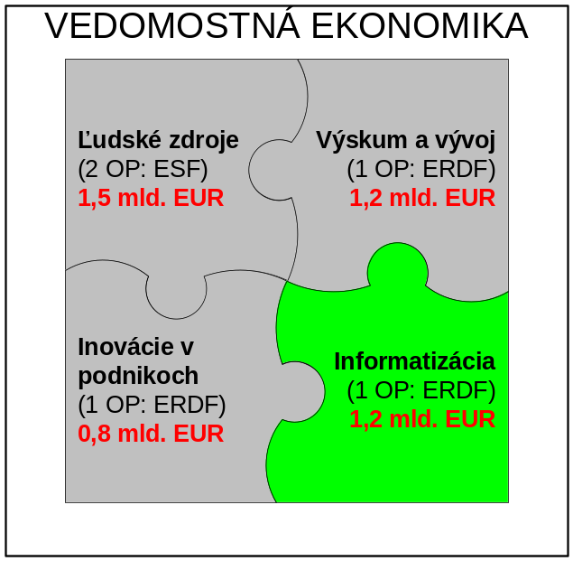
Digital gap a fondy EÚ 2007-2013
Vedomostná ekonomika = strategická priorita NSRR
(4,5 mld. EUR v rokoch 2007-2013)
Informatizácia_OP IS:
eGovernment, eContent, Broadband
Backoffice, frontoffice, IK infraštruktúra
Ľudské zdroje_OP zamestnanosť:
Systémy riadenia kvality vo verejnej správe, celoživotné vzdelávanie (ECDL), eWork
Ľudské zdroje_OP vzdelávanie:
Formálne vzdelávanie pre IT, eLearning
Inovácie_OP Konkur. a hosp. rast:
Inovácie v a pre IT podniky, eBusiness, eTourism
Notes:
V NSRR je definovaná prioritná os „Vedomostná spoločnosť“, ktorá bude napĺňaná prostredníctvom 5 OP (+1 OP Zdravotníctvo?). OP IS je samostatným OP, ktorý vytvára rámec (backoffice, frontoffice, legislatívne prostredie, infraštruktúru IKT vo verejnej správe, verejný eContent a infraštruktúru širokopásmového pripojenia v domácnostiach) pre rozvoj informačnej spoločnosti. S OPIS sú priamo previazané OP z ESF. V oblasti zavádzania procesov riadenia kvality vo verejnej správe bude OP ZaSI úzko kooperovať s OPIS a optimalizovať organizačné procesy v tých úradoch, kde budú využívané nové IKT (z OPIS). Oblasť formálneho vzdelávania bude s OPIS súvisieť tým, že bude pripravovať absolventov pre potreby informačnej spoločnosti lepšie ako dnes a bude zavádzať eLearning. OP KaHR bude podporovať inovácie v podnikoch pôsobiacich v IT klastry, ktoré budú dodávateľmi jednotlivých riešení pre VS a domácností. OP KaHR využije prostredie eGovernmentu a bude rozvíjať služby (B2B a B2C) eBusinessu a špeciálne eTorismu. Takto sa budú všetky OP navzájom ovplyvňovať a komplementárne dopĺňať.

Slide 6
Misia
Informačná spoločnosť je vysokou prioritou vlády ☑ 2006
- MF SR – ústredný orgán štátnej správy pre IS
- UV SR – koordinačný orgán
Základný právny rámec ☑ 2000 - 2006
  Zákon č. 275/2006 Z.z. o informačných systémoch verejnej správy
  Zákon č. 215/2004 Z.z. o ochrane utajovaných skutočností
  Zákon č. 618/2003 Z.z. o autorskom práve a právach súvisiacich s autorským právom
  Zákon č. 610/2003 Z.z. o elektronických komunikáciách
  Zákon č. 215/2002 Z.z. o elektronickom podpise
  Zákon č. 428/2002 Z.z. o ochrane osobných údajov
  Zákon č. 540/2001 Z.z. o štátnej štatistike
  Zákon č. 211/2000 Z.z. o slobodnom prístupe k informáciam
  Výnos o štandardoch pre informačné systémy verejnej správy
  Zákon č. 575/2001 Z.z. o organizácii činnosti vlády a organizácii ústrednej štátnej správy
  Legislatívny zámer vlády ☑
  analýza právneho systému VS 2007-2009
  architektúra právneho rámca podporujúceho e-government
  novela zákonov: o ISVS, kompetenčného, o obecnom zriadení, o VUC...
  nové zákony o
  - referenčných registroch, číselníkoch, jednotných identifikátoroch,
  - elektronickom využívaní dát vo VS (upravuje vzájomné poskytovanie a využívanie dát v elektronickej forme v rámci VS, ako aj e-komunikáciu verejnosti s VS pri výkone správy)
Strategický rámec ☑ 2005-2009
  Stratégia informatizácie spoločnosti
  Národná koncepcia informatizácie verejnej správy
  Národný strategický referenčný rámec SR in 2007 – 2013: Operačný program Informatizácia spoločnosti

Slide 7
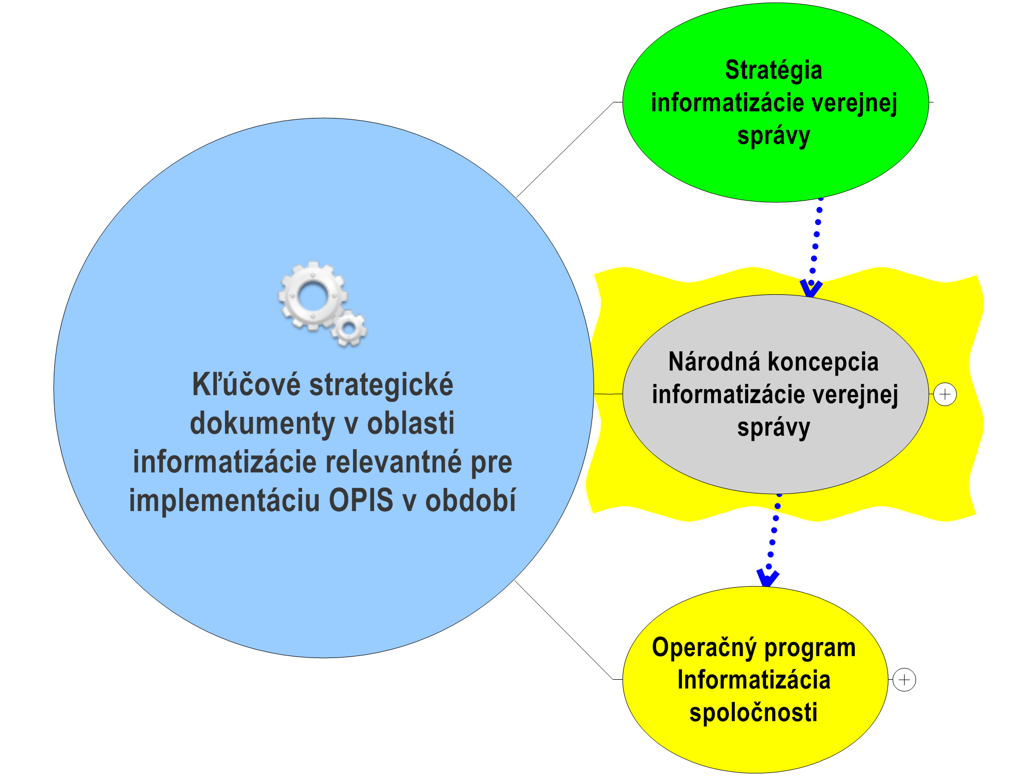
Strategický rámec OP IS
Stratégia informatizácie VS
Stratégia rozvoja eGovernmentu
predložená do vlády v septembri, októbri 2007
Národná koncepcia IVS
Koncepcia rozvoja eGovernmentu
Bude predložená do vlády do 31.12.2007

Slide 8
Spolupráca NKIVS a OPIS
Národná koncepcia informatizácie verejnej správy
  Ciele :
    stanoviť rámec informatizácie verejnej správy do roku 2009
    definovať princípy, ktoré povinné osoby aplikujú pri spracovávaní a realizácii koncepcie rozvoja informačných systémov verejnej správy
    definovať prioritné témy k dosiahnutiu fungujúceho e-governmentu
    stanoviť rámec pre čerpanie prostriedkov v rámci OP IS a jeho prioritnej osi č.1 a 2 prostriedkov štátneho rozpočtu na rozvoj eGovernmentu
Operačný program Informatizácia spoločnosti
Bude okrem iného aj nástrojom implementácie koncepcie informatizácie verejnej správy. Jeho globálnym cieľom je:
    Vytvorenie inkluzívnej informačnej spoločnosti ako prostriedku pre rozvoj vysoko výkonnej vedomostnej ekonomiky
OPIS poskytne zdroje EÚ a SR na projekty:
  eGovernmentu (702 MEUR) – prioritná os 1
  eContent (163 MEUR) – prioritná os 2
  Broadband (96 MEUR) – prioritná os 3

Slide 9
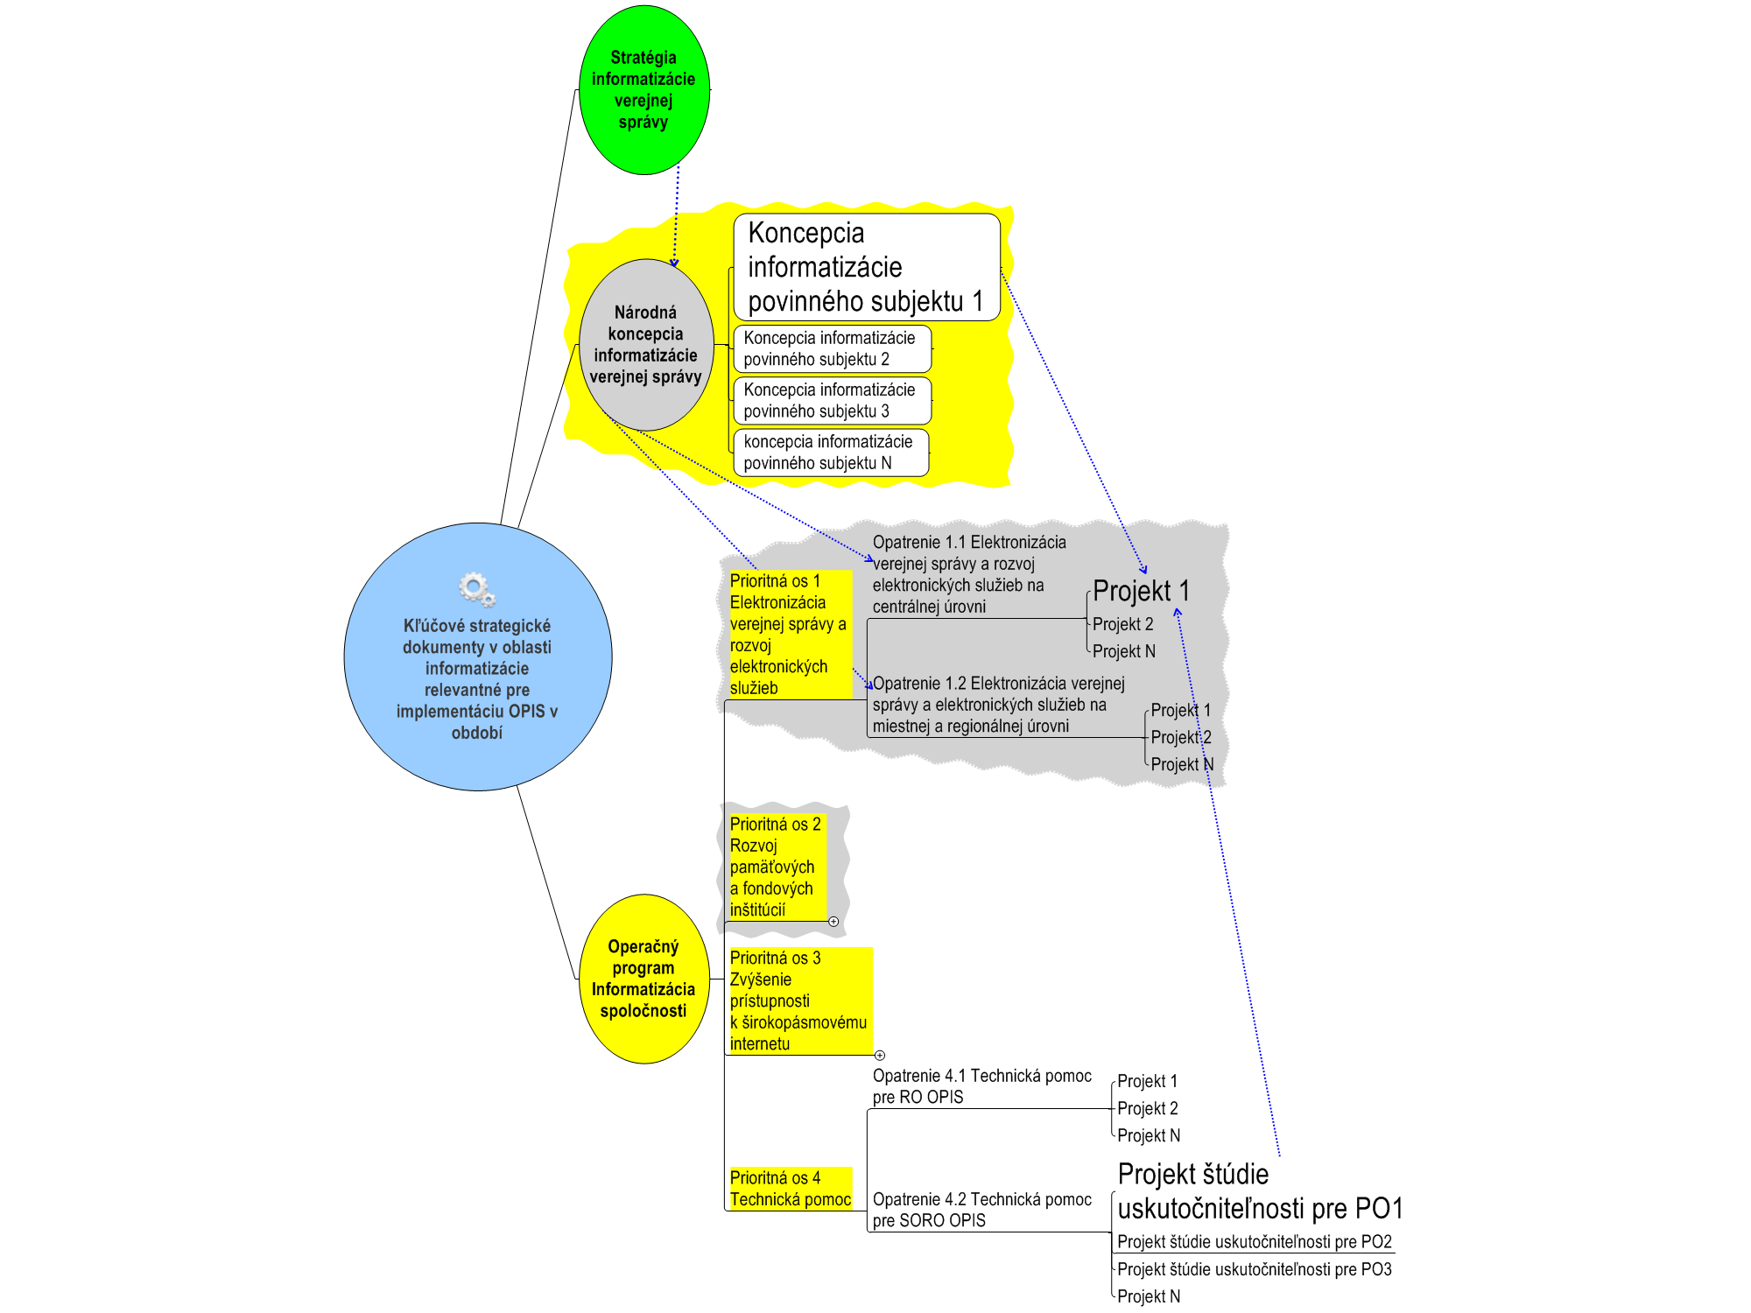
Spolupráca projektov OPIS a NKIVS
NKIVS
Na základe zákona o ISVS všetky povinné subjekty VS musia mať vlastnú koncepciu informatizácie vychádzajúcu z NKIVS, ktorú musia predložiť MF SR ako ÚOŠS pre inf.spol.
OPIS
Každý projekt eGovernmentu, realizovaný povinným subjektom musí byť v súlade s koncepciou informatizácie daného povinného subjektu
Každý projekt musí spĺňať špecifikácie, ktoré budú výstupom štúdie uskutočniteľnosti, realizovanej ako prvý projekt OPIS v rámci PO4 (technická pomoc)

Slide 10
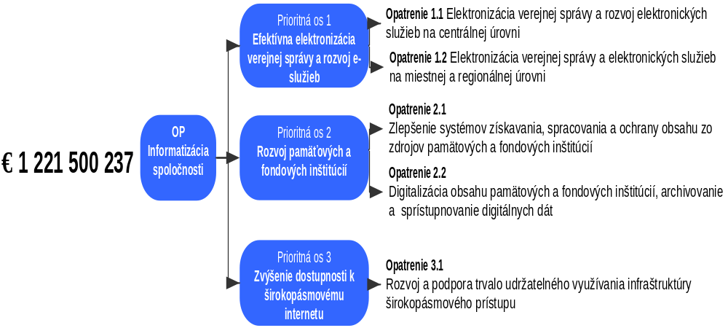
OPIS
Definícia OPIS

Slide 11
RO a SO RO
Riadiaci orgán pre OP IS (RO):
Úrad vlády Slovenskej republiky je v zmysle uznesenia vlády č. 832/2006 Riadiacim orgánom pre Operačný program Informatizácia spoločnosti a v zmysle zákona č. 575/2001 Z.z. v znení neskorších predpisov koordinuje plnenie úloh v oblasti informatizácie spoločnosti a koordinuje realizáciu politík ES/EÚ.
-RO metodicky usmerňuje a koordinuje štrukturálne fondy v oblasti informatizácie, monitoruje OPIS a koordinuje vzťahy s EÚ.
Sprostredkovateľský orgán pre OP IS (SO RO):
Ministerstvo financií Slovenskej republiky je v zmysle uznesenia vlády č. 1004/2006 Sprostredkovateľským orgánom pod Riadiacim orgánom pre Operačný program informatizácia spoločnosti a v zmysle zákona č. zákona č. 575/2001 Z.z. v znení neskorších predpisov je ústredným orgánom štátnej správy pre informatizáciu spoločnosti.
-SORO pripravuje strategické a riadiace dokumenty, pripravuje výzvy na projekty, zastrešuje implementáciu projektov a zabezpečuje platby zo ŠF.
Ministerstvo kultúry SR je v zmysle kompetenčného zákona zodpovedné za vykonávanie úloh v oblasti kultúry a súčasne je odborným garantom pre prioritnú os č. 2 OPIS.

Slide 12
Stratégia OP IS
1,221 mld. EUR (verejné zdroje EÚ + SR)
4 prioritné osi
  1. Elektronizácia verejnej správy a rozvoj elektronických služieb (71%) - eGovernment
  2. Rozvoj pamäťových a fondových inštitúcií (16%) – eContent a eCulture
  3. Zvýšenie prístupnosti k širokopásmovému internetu (10%) – Broadband
  4. Technická pomoc (3%)
Prioritná os | ERDF | Národné kofinancovanie | Spolu (e) = (a) + (b) | Miera kofinancovania (f) = (a) / (e) | Pro rata (g) | spolu
 | (a) | (b) = (c) + (d) |  |  | Štátny rozpočet | (h)=(e)+(g)
1 | 702 268 409 | 123 929 719 | 826 198 128 | 85% | 53 152 701 | 879 350 829
2 | 163 541 958 | 28 860 346 | 192 402 304 | 85% |  | 192 402 304
3 | 96 201 152 | 16 976 674 | 113 177 826 | 85% |  | 113 177 826
4 | 31 083 886 | 5 485 392 | 36 569 278 | 85% |  | 36 569 278
OPIS spolu | 993 095 405 | 175 252 131 | 1 168 347 536 | 85% | 53 152 701 | 1 221 500 237

Slide 13
eGovernment prioritná os 1 OP IS (826 MEUR)
Cieľ: Vytvorenie a implementácia integrovaného modelu verejnej správy
Opatrenie 1.1 Elektronizácia verejnej správy a rozvoj elektronických služieb na centrálnej úrovni
  Oprávnené projekty:
    Integrácia registrov, ako napr.:
      Register obyvateľstva, register adries, obchodný register, živnostenský register, kataster nehnuteľností, register trestov, ... a ďalších viac ako 90 registrov
    Rozvoj zdieľaných služieb verejnej správy na centrálnej úrovni, ako napr.:
      rozvoj, správa a prevádzka IT, rozpočtovanie, controlling, verejné obstarávanie, personalistika a mzdy, účtovníctvo, správa majetku, registratúra a archivácia, projektové riadenie, strategické plánovanie, komunikácia,...
    Rozvoj špecializovaných služieb verejnej správy, zabezpečujúce agendy ministerstiev a ostatných orgánov štátnej správy, ako napr. v oblasti:
      služby polície, bytová výstavba, sociálne služby, clá, dane, ... a ďalších niekoľko desiatok ďalších agiend
  Oprávnení žiadatelia:
    ÚOŠS, ostatné orgány štátnej správy, PPP
Opatrenie 1.2 Elektronizácia verejnej správy a rozvoj elektronických služieb na miestnej a regionálnej úrovni
  Oprávnené projekty:
    Rozvoj zdieľaných služieb verejnej správy na regionálnej a miestnej úrovni, ako napr.:
      rozvoj, správa a prevádzka IT, rozpočtovanie, controlling, verejné obstarávanie, personalistika a mzdy, účtovníctvo, správa majetku, registratúra a archivácia, projektové riadenie, strategické plánovanie, komunikácia,...
    Rozvoj špecializovaných služieb zabezpečujúce agendy regionálnej a miestnej správy, ako napr. v oblasti:
      elektronická prihláška na SŠ, elektronická žiadosť o sociálne služby, elektronické žiadosti a rozhodnutia, Bývanie, pobyt, Doprava, Kultúra, Matrika, Podnikanie, Pozemok, Samospráva, Sociálne služby, Stavba, Vzdelávanie, Zdravotníctvo, Zvieratá, Životné prostredie
  Oprávnení žiadatelia:
    samospráva, PPP

Slide 14
eContent
_pamäťové a fondové inštitúcie prioritná os 1 OP IS _192 mil EUR
Cieľ prioritnej osi: Skvalitnenie systémov získavania, spracovania, ochrany a využitia digitálneho obsahu
  zabezpečený lacný, široký celonárodný prístupu k informáciám, informačným technológiám a službám
  Zvýšenie dynamiky trhu s digitálnym obsahom
Opatrenie 2.1: Zlepšenie systémov získavania, spracovania a ochrany obsahu zo zdrojov pamäťových a fondových inštitúcií
Opatrenie 2.2: digitalizácia obsahu pamäťových a fondových inštitúcií, archivovanie a sprístupňovanie digitálnych dát využitie kultúrneho, vedeckého a intelektuálneho dedičstva
  Príjemcovia: Pamäťové a fondové inštitúcie (archívy, knižnice, galérie, ...) PPP
  Projekty: Národné projekty (národná digitálna knižnica, ...), dopytové projekty

Slide 15
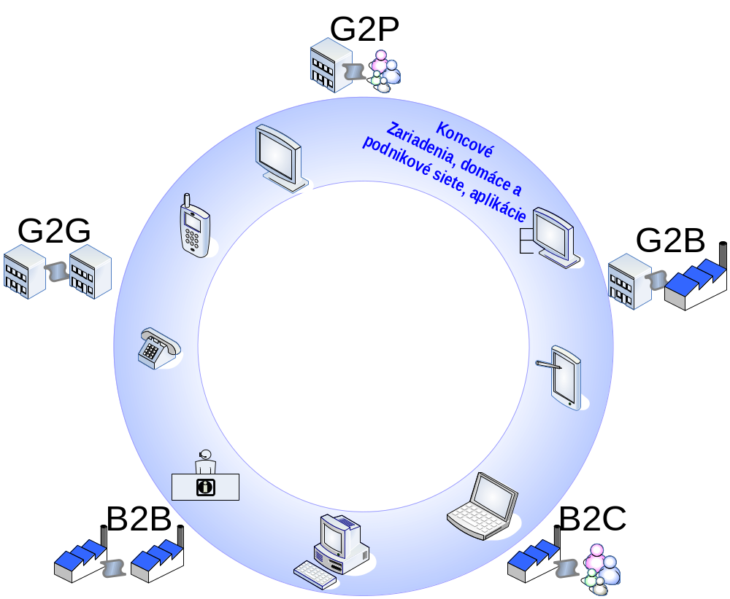
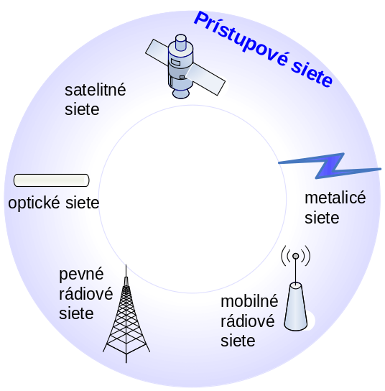

Broadband prioritná os 3 OP IS (113 MEUR)
Cieľ prioritnej osi: vysoká penetrácia širokopásmového internetu
Prípojky na 100 obyvateľov v roku 2007: 23, cieľ v roku 2013: 75
Národná prenosová (chrbticová) sieť
  Existujúce siete s dominantným podielom štátu (ŽSR, SEP, NDS, SPP)
  Existujúce alternatívne siete komerčných prevádzkovateľov
  OPIS nebude intervenovať do tejto oblasti
Prístupové siete
  Sú hlavným problémom nízkej penetrácie broadbandu v SR
  OPIS bude podporovať ich rozvoj v oblastiach neatraktívnych pre komerčných prevádzkovateľov
Opatrenie 3.1 (podporuje budovanie infraštruktúry)
  Broadband pre verejnú správu
  Broadband pre domácnosti v oblastiach, neatraktívnych pre komerčných prevádzkovateľov
    Optické siete
    Metalické siete
    Bezdrátové siete
  Príjemcovia: verejná správa, samospráva, PPP
  Projekty: dopytové projekty

Slide 16

Štúdie uskutočniteľnosti – feasibility studies- podklady pre výzvy
ZDROJ : PO 4. Technická asistencia
  1. prioritná os - E-government
    základ NKIVS
    ktoré služby sa budú elektronizovať
    metodika, budget, aké typy projektov (Dopytové, Individuálne: národné, veľké – nad 50 MEUR)
  2. prioritná os –eContent
    MK SR
    metodika, budget, aké typy projektov (Národné, Major, Individuálne, Dopytové
  3. prioritná os – Broadband
    mapping území, v ktorých bude zriadená možnosť pripojenia
    odporúčané technológie pripojenia a modely prevádzky

Slide 17
Aktuálne úlohy
Na základe uznesenia vlády Slovenskej republiky č. 407 z 2. mája 2007
Odbor riadenia Operačného programu informatizácie spoločnosti pripravuje:
Programový manuál pre OP IS:
Programový manuál obsahuje podrobnejšie rozpracovanie operačného programu na úroveň opatrení z hľadiska obsahu opatrení ako aj finančného plánovania. Definuje globálny cieľ, prioritné osi, opatrenia a aktivity, ktoré budú podporované na území cieľov Konvergencia v období rokov 2007-2013.
Interný manuál pre OP IS:
Účelom Interného manuálu je popísať riadenie implementácie OP IS na úrovni MF SR ako sprostredkovateľského orgánu pod riadiacim orgánom.
Manuál popisuje hlavne tieto okruhy činností:
Programovanie
Vzťahy s prijímateľom
Monitorovanie
Hodnotenie
Uzatváranie, plnenie a ukončenie zmlúv o poskytnutí NFP
Publicitu a informovanosť
Finančné riadenie

Slide 18
Aktuálne úlohy
Príručka pre žiadateľa pre OP IS:
Príručka pre žiadateľa je povinným dokumentom Riadiaceho orgánu (RO) vo vzťahu k žiadateľovi a povinnou súčasťou každej výzvy, v ktorom žiadateľ nájde informácie o tom, ako môže získať nenávratný finančný príspevok na financovanie kvalitného projektu.
Komunikačný plán pre OP IS:
Komunikačný plán ( KoP) je povinný programový dokument, ktorý definuje, akým spôsobom sa zabezpečí informovanie a publicita Operačného programu Informatizácia spoločnosti občanom a konečným prijímateľom.
Technická pomoc pre OP IS:
Cieľom projektov Technickej pomoci je efektívne a transparentné čerpanie zdrojov EÚ a ŠR SR.
Projekty Technickej pomoci sú určené na:
Podporu administratívnych kapacít
Podporu prípravy
Technické zabezpečenie
Monitorovanie
Hodnotenie
Audit a kontrolu

Slide 19
Aktuálne úlohy
Zmluva o delegovaní právomocí z RO na SORO pre OP IS
Zmluva upravuje právne kompetencie medzi RO a SORO.
Neoddeliteľnou súčasťou zmluvy je splnomocnenie o delegovaní právomocí.
Zmluva bola podpísaná dňa 11.5.2007.
Zmluva o poskytnutí finančných prostriedkov technickej pomoci pri realizácii úloh v rámci OPIS
Predmetom zmluvy je poskytnutie finančných prostriedkov z prioritnej osi technická pomoc na zabezpečenie delegovaných právomocí SORO.
Zmluva je vo fáze rokovaní s RO.

Slide 20
Schéma financovania
Predloženie ŽoP
(registrácia do ITMS do 3 prac.dni)
Vysvetlivky:
ŽoP- Žiadosť o príspevok
PJ- Platobná jednotka
CO- Certifikačný orgán
Overenie ŽoP
Poníženie ŽoP
Schválenie ŽoP
Zaslanie ŽoP na PJ
(do 30 prac.dní od registrácie)
V ITMS stav: Prehlásenie
o overení vystavené
Pozastavenie ŽoP
PJ do 10 prac.dní od prijatia
platby doručí
projektovému manažérovi
+/- stanovisko
PJ schváli a zašle ŽoZP v rámci
Súhrnnej ŽoP na Certifikačný orgán
(2 x do mesiaca)
Zamietnutie ŽoP
CO rozhodne do
10 prac.dní
od prijatia SŽoP
CO schváli SŽoP a prevedie
Prostriedky EÚ na PJ
PJ zadá platobný príkaz na prevedenie FP
na prijímateľa
(do 5 dni od oznámenia schválenia SŽoP)
Projekt je po finančnej stránke ukončený.

Slide 21
Ďakujem za pozornosť
Denisa Žiláková,
riaditeľka odboru riadenia operačného programu Informatizácia spoločnosti MF SR

